Slide 1
个人经历 概述
入职 追光动画 (Light Chaser Animation)
担任 灯光渲染工程师
参与制作三部动画电影
代表作《白蛇·缘起》
转岗 天美工作室群（Timi）
在T1工作室引擎组
担任引擎客户端开发
负责引擎渲染特性
2016.6
2019.4
2016.9
2020.11
入职 腾讯游戏 (Tencent)
在魔方工作室群引擎中心
担任程序向技术美术
负责程序化生成工具开发
毕业于 东北大学(NEU)
软件学院
数字媒体专业
Notes:
16年毕业
RayTracing渲染，加入追光动画
19年初《白蛇缘起》上映后，想尝试实时渲染的方向
20年底，来到了T1，开始了刺客信条的研发工作

Slide 2
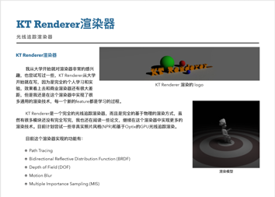
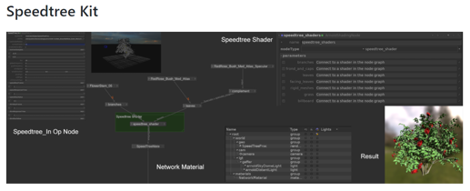
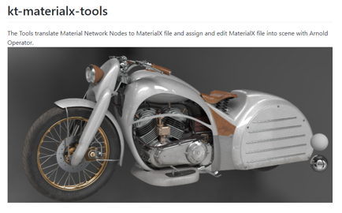
个人经历 开源工程
离线渲染器原型预研
开发一个离线光线追踪渲染器的原型，验证一下现在主流的算法，同时对前沿的渲染方案做预研，为自研渲染器积累技术经验。
Arnold渲染器 Speedtree Renderer Procedural
使得Arnold渲染器可以直接渲染Speedtree SRT文件，在Maya进行植被的分布，然后保存植被点云，在渲染器中解析点云上的Speedtree文件并渲染。
https://github.com/iceprincefounder/selected-sources
https://github.com/iceprincefounder/KT-Renderer
Katana MaterialX 工具集
在Maya中制作的材质，可以通过MaterialX的格式，导出到其他DCC软件（如Katana ）中，极大提升LookDev流程的灵活性和便利性。同时支持OSL语言，使得底层材质节点网络（如Pattens）可以支持多个渲染器。
https://github.com/iceprincefounder/KTMaterialXTools
Notes:
加入腾讯前，我也参与可很多影视渲染方面的开源工程
独立开发了追光动画第一款Ray-Tracing的离线渲染器原型
为Arnold渲染器开发了诸多渲染特性和工具

Slide 3
个人经历 作品
为3D动画电影提供离线渲染开发和支持，包括渲染器开发维护，渲染特性开发和性能优化
《龙之谷·破晓奇兵》
《猫与桃花源》
《白蛇·缘起》
Notes:
先后完整参与了三部动画电影的制作
为电影搭建和升级了整套灯光渲染方案

